Slide 1






Robótica Modular Libre
Juan González Gómez
  Escuela Politécnica Superior
  Universidad Autónoma de Madrid
iParty 9
Universidad Jaume I
Castellón. Abril-2007
Jornadas por la difusión del software Libre

Slide 2
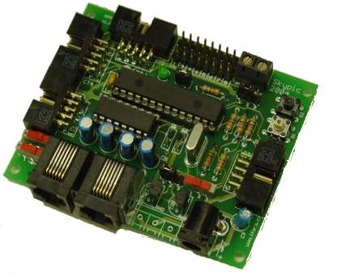
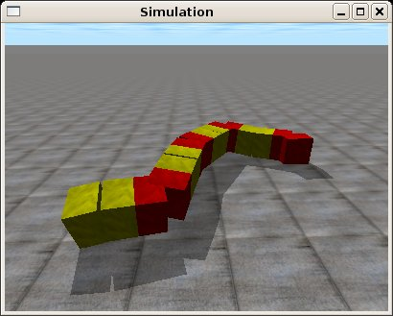
índice
Introducción
Módulos Y1
Electrónica: tarjeta Skypic
Configuraciones mínimas
Robot Cube Revolutions
Robot Hypercube
Simulación

Slide 3

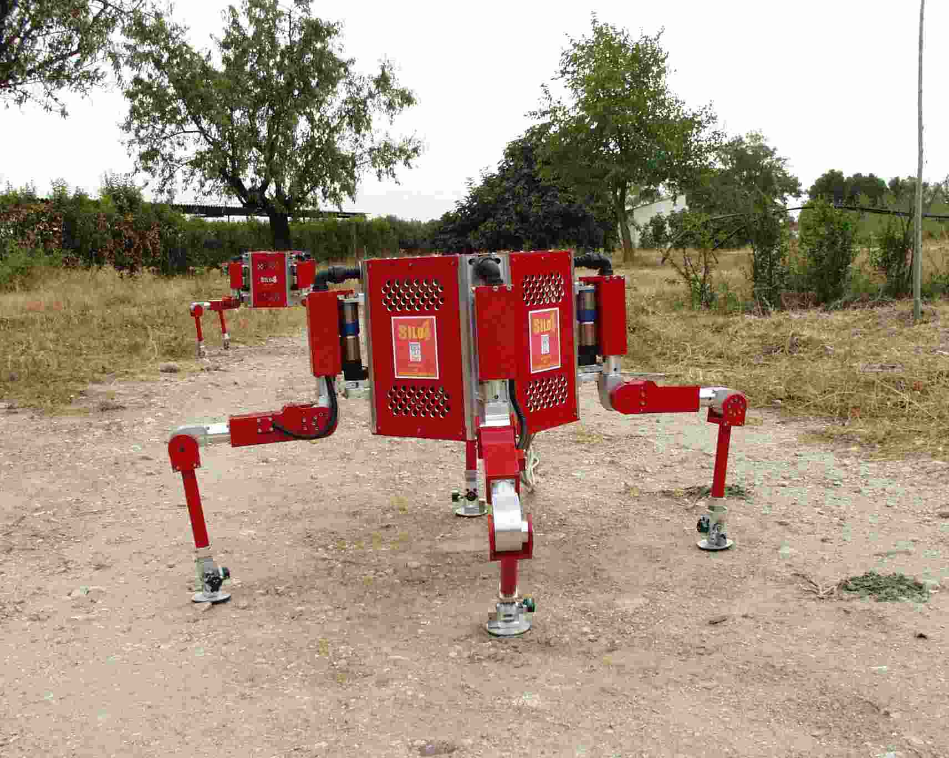
Areas principales de investigación en robótica
Manipulación: Robots que pueden interactuar con objetos
Locomoción: Capacidad de los robots para desplazarse de un lugar a otro.
Robots industriales
Robots de servicio
Robots móviles

Slide 4


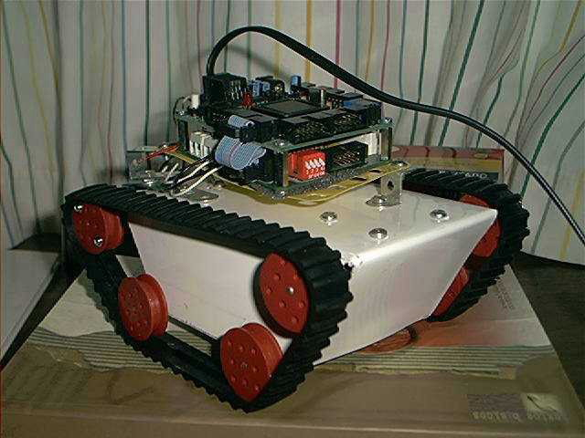
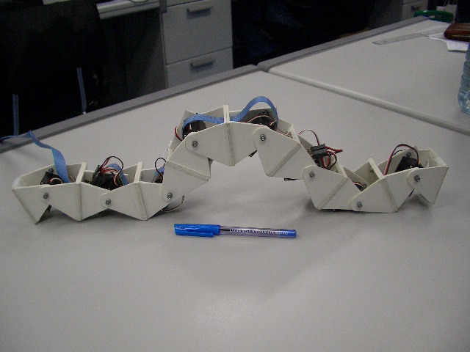
Locomoción: Clasificación de los robots móviles
Los robots móviles se pueden clasificar según los elementos que emplean para realizar la locomoción:
Ruedas
Patas
Orugas
Otros

Slide 5



Robótica Módular
Diseño específico
Diseño modular

Slide 6



Robótica modular y locomoción
ROBOTS MODULARES
Topologías 1D
Topología 2D
Topologías 3D
Cadenas de módulos
(gusanos, serpientes, brazos, patas...)
Dos o más cadenas de módulos conectadas en diferentes ejes
Resto de configuraciones

Slide 7
Robótica “Libre” (I)
La robótica incluye tres disciplinas
Electrónica
Software
No exite un movimiento oficial de “Robótica Libre”
Robótica
Consideraremos que un robot es libre si los autores conceden explícitamente las 4 libertades de la GPL a todos los ámbitos:
Mecánica
Software
Software Libre
Robot Libre
Hardware
Hardware Libre
Mecánica
¿Mecánica Libre?

Slide 8
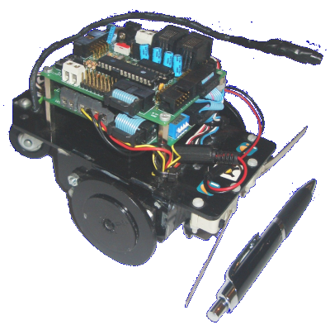
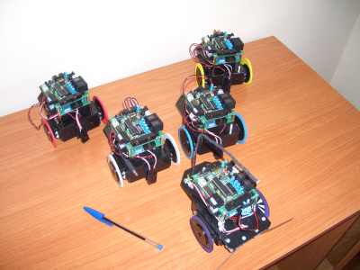
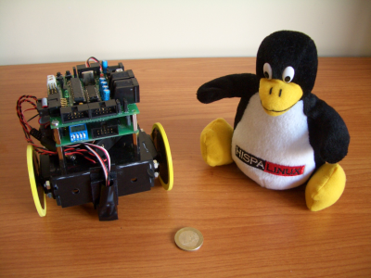
Robótica “Libre” (II)
Un ejemplo de robot Libre: El skybot
Robot de iniciación a la robótica
Usado en los talleres de robótica

Slide 9

Módulos Y1

Slide 10



Características
Material: Plástico de 3mm
Servo: Futaba 3003
Dimensiones: 52x52x72mm
Rango de rotación: 180 degrees
Dos tipos de conexión:
Misma orientación:
Rotación de 90 grados:
Vídeo

Slide 11
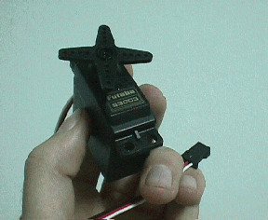
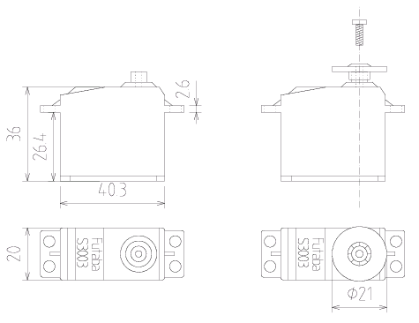
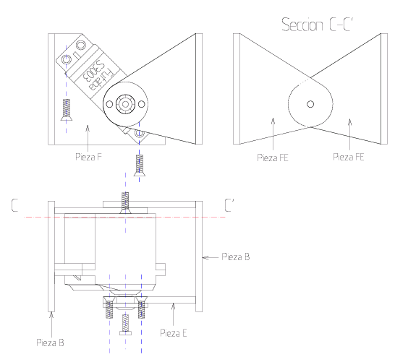

Herramientas de diseño (I): QCAD

Slide 12
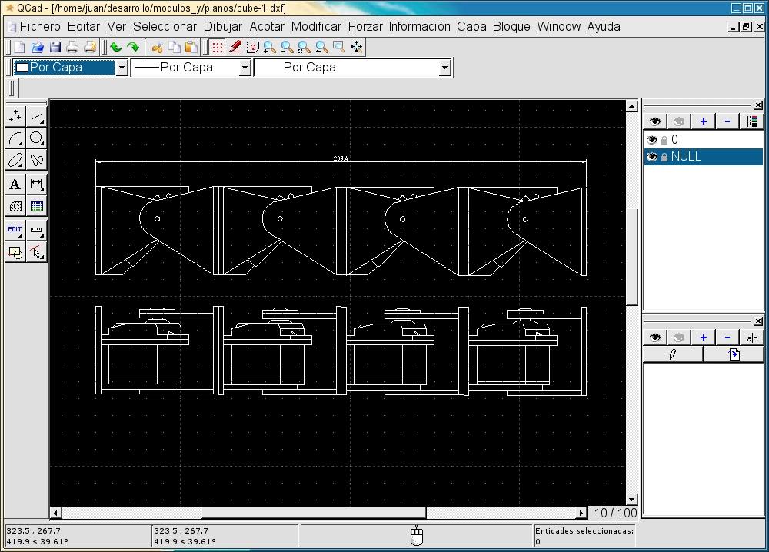

Slide 13
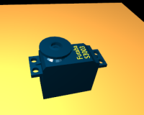

Herramientas de diseño (II): Blender

Slide 14
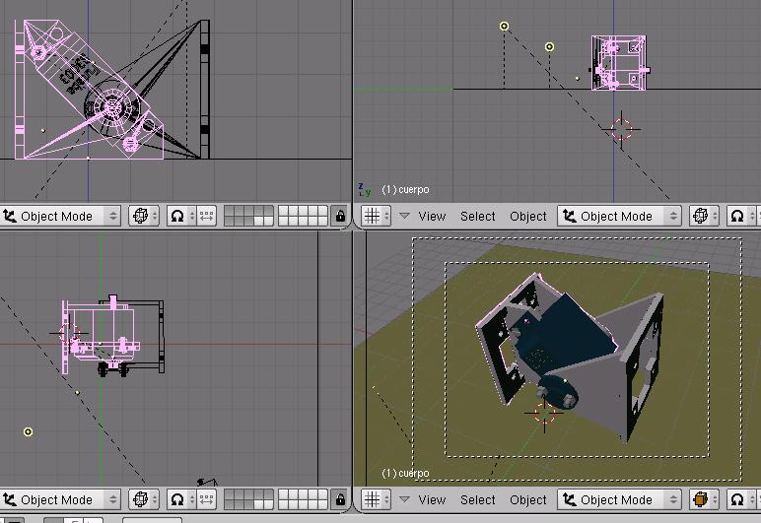

Slide 15






Documentación (I): Construcción en 6 pasos...

Slide 16
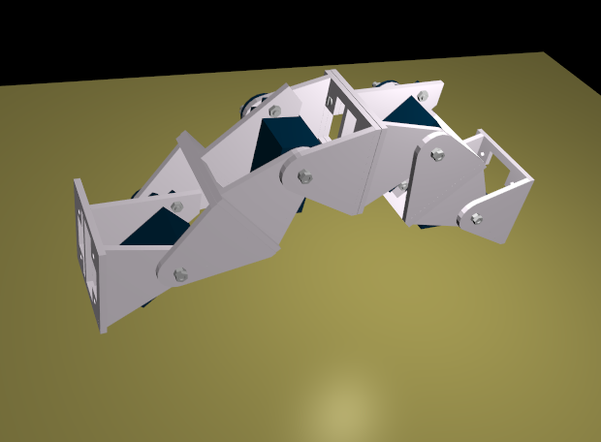
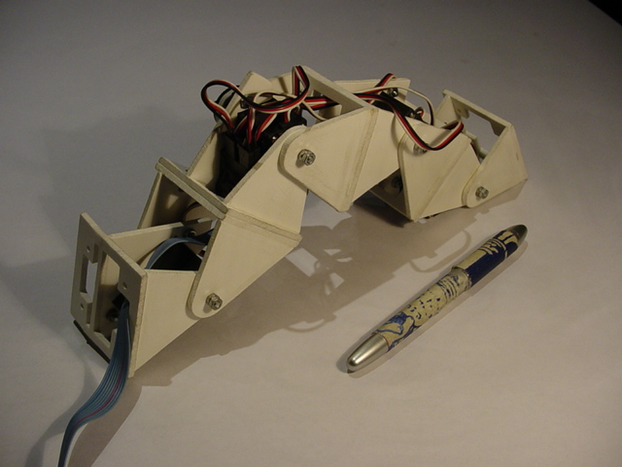
Documentación(II)
También resulta muy útil para ver la pinta que tendrá el robot antes de construirlo
Gusano virtual
Gusano real

Slide 17
Electrónica

Slide 18

Tarjeta Skypic (I)
Es HARDWARE LIBRE
Herramienta de diseño: Eagle
Distribución Linux: Debian/Sarge
Cualquiera la puede fabricar
Cualquiera la puede modificar
Cualquier empresa la puede comercializar
Cualquier Universidad la puede adaptar
Actualmente comercializa: Ifara tecnologías
Web: http://www.iearobotics.com/proyectos/skypic/skypic.html

Slide 19
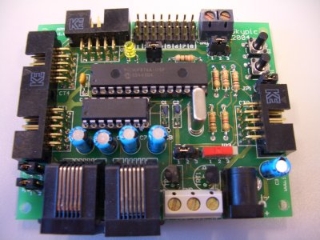
Tarjeta Skypic (II)
Puerto B
Servos
Reset
Puerto de
Prog.
Pulsador
Pruebas
Puerto A
Puerto C
ICD2
RS232
Alimentación

Slide 20
Tarjeta Skypic (III)
Reducidas dimensiones: 80 x 65 mm
PIC16F876:
  Arquitectura Risc de 8 bits
  Reloj: Hasta 20Mhz
  8 canales A/D de 10 bits
  21 pines de E/S digitales
  Dos unidades de captura, comparación y PWM
  Comunicaciones serie síncronas y asíncronas
  Memoria flash de 8Kb y SRAM de 368 bytes
  Memoria eeprom de 256 bytes
  Programación "in circuit"

Slide 21

Conexión al PC
Control de robots desde el PC
Robot
PC
Skypic
RS-232
Algoritmos de locomoción

Slide 22


Configuraciones mínimas
PARTE II: DEMOSTRACIONES DE ROBOTS

Slide 23

Configuración mínima 1
Sólo se necesitan dos módulos para avanzar en línea recta
Los servos oscilan sinusoidalmente
Se buscan los valores de los parámetros para que se mueva:
Amplitud
Frecuencia
Diferencia de fase entre módulos
Demo

Slide 24

Configuración mínima 2
Con sólo tres módulos se consiguen los siguientes movimientos:
Linea recta
Describir arco
Desplazamiento lateral
Rotación paralela al suelo
Rodar
Los parametros usados son:
Amplitud
Frecuencia
Diferencia de fase entre módulos verticales
Diferencia de fase entre uno vertical y el horizontal
Demo

Slide 25

Cube Revolutions

Slide 26
Estructura mecánica
Configuración: 8 módulos Y1 conectados con la misma orientación
Dimensiones: 52x52x576mm:

Slide 27






Coordinación
Las características del movimiento dependen de la onda usada:
Amplitud grande: pasar sobre obstáculos
Amplitud baja: atravesar por un tubo
Semi-ondas: Movimiento tipo oruga

Slide 28




Propiedades de locomoción
Estos robots pueden cambiar su forma
Se mueven de diferentes maneras
Vídeo

Slide 29
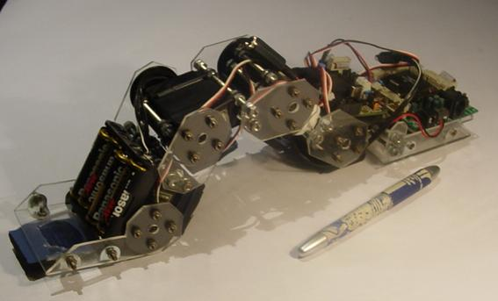
Evolución
Cube (2001)
Cube Reloaded (2003)
Cube Revolution (2004)
Hypercube (2006)

Slide 30
Hypercube

Slide 31

Mecánica
8 módulos Y1
Conexión 90 grados desfasada
4 rotan paralelamente al suelo
4 rotan perpendicularmente

Slide 32
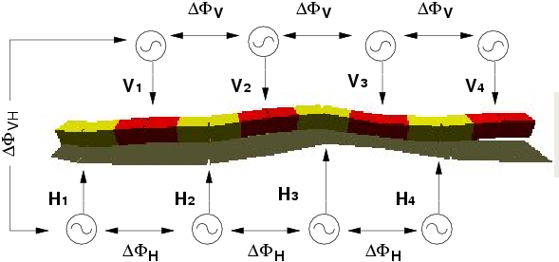
Coordinación
Se usan 8 generadores sinusoidales, uno para cada articulación
4 controlan los módulos horizontales
4 controlan los módulos verticales
Se emplean en total 8 parámetros:
Amplitd:
A
,
A
H
V
Valor medio:
O
,
O
H
V
Diferencia de fases:
Df
,
Df
,
Df
H
V
VH
Periodo: T

Slide 33
Propiedades de Locomoción
El robot se puede mover al menos de 5 maneras diferentes:
Línea recta
Describir un arco
Rotar lateralmente
Rotal parelelamente al suelo
Desplazamiento lateral
Demo

Slide 34


Resúmen
Topologías 1D
Locomoción en 1D
Locomoción en 2D
Conf. mínima 1
8 módulos
Conf. Mínima 2
8 módulos
Cube Revolutions
Hypercube

Slide 35
Simulación

Slide 36
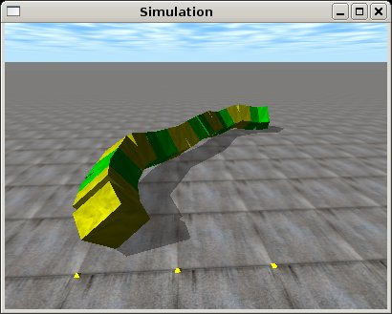
Simulación y búsqueda de soluciones
¿Qué parámetros de los osciladores hacen que los robots se muevan?
Robots
Evaluar
Observar
Buscar
Motor físico
Algoritmos genéticos
ODE (Open Dynamics Engine)
OpenGL
PGAPack

Slide 37
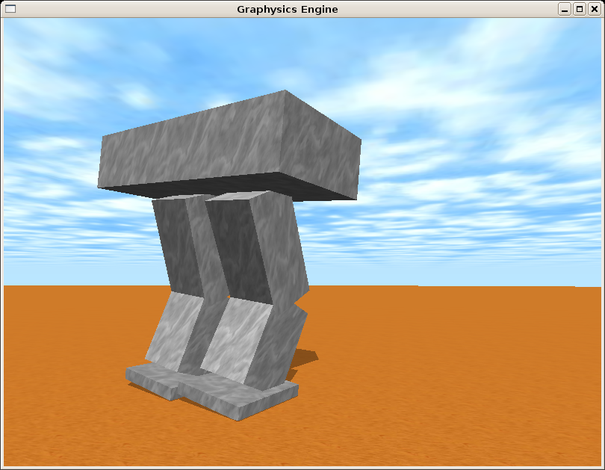
Software: RTK
Robotic ToolKit
Versión en desarrollo
Versión Simplificada
Todo tipo de robots
Programada en C++
Rafael Treviño
Sólo topologías 1D
Programada en C
Juan González
Demo

Slide 38
Conclusiones
Existen robots libres
Sólo con 2 módulos podeis tener vuestro propio robot modular
Bienvenidos al mundo de la robótica modular “friki” ;-)

Slide 39
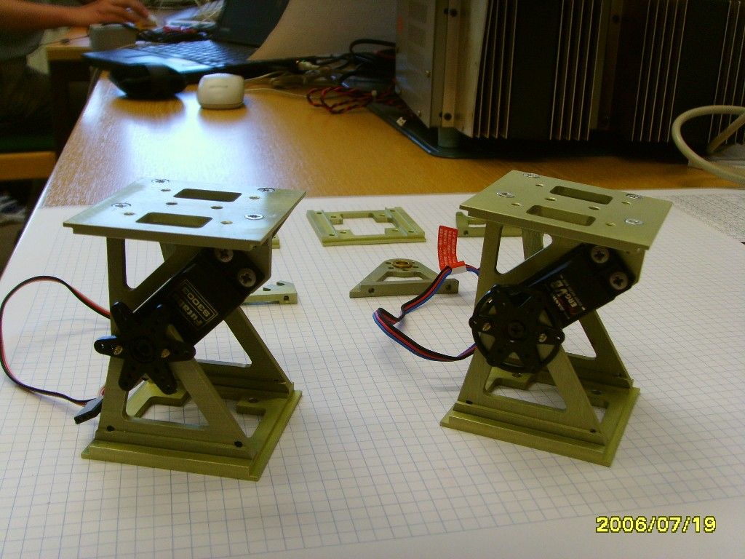
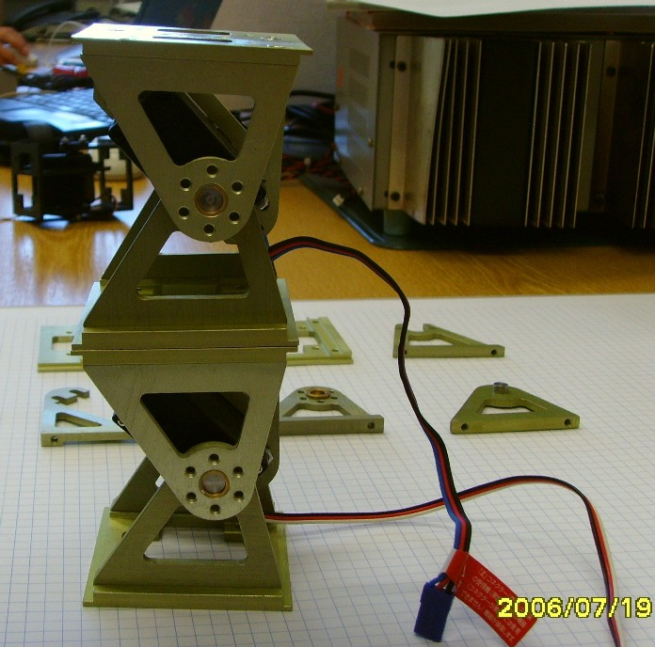
Trabajos futuros
Hemos diseñado una nueva generación de módulos (ZG):
Con ellos es posible construir configuraciones más complejas, como por ejemplo humanoides o cuadrúpedos

Slide 40
Más información (I)
Módulos Y1:
http://www.iearobotics.com/personal/juan/doctorado/Modulos-Y1/modulos-y1.html
... o también poner en google “modulos Y1”
Robot Cube Revolutions:
http://www.iearobotics.com/personal/juan/doctorado/cube-revolutions/
... o también poner en google “cube revolutions”
Robotics ToolKit (RTK)
http://sourceforge.net/projects/robotoolkit/

Slide 41
Más información (II)
Tarjeta Skypic:
http://www.iearobotics.com/proyectos/skypic/skypic.html
... o también poner en google “tarjeta Skypic”
Robot Skybot:
http://www.iearobotics.com/proyectos/skybot/skybot.html
... o también poner en google “Robot skybot”

Slide 42
Muchas gracias por vuestra atención
...and remember...
...and remember...
Be modular my friend!
:-)

Slide 43
Robótica Modular Libre
Juan González Gómez
  Escuela Politécnica Superior
  Universidad Autónoma de Madrid
iParty 9
Universidad Jaume I
Castellón. Abril-2007
Jornadas por la difusión del software Libre

